Slide 1
Git ⬩ GitHub ⬩ Renv
Kirill Voronin <imvoroninkir@gmail.com>
Notes:
Кирилл
Центр гематологи и онкологии Димы Рогачева
Команда R, Rmarkdown, те же библиотеки, git

Slide 2
Планы на вечер
Поговорим про контроль версий при помощи Git
Установку пакетов через renv
Создадим проект используя Git и renv
Повторяемый Rmarkdown
Топ фильмов IMDB
Запушим на GitHub
Поработаем вместе используя GitHub pull request (PR)
Рассмотрим best practices и различные ситуации

Slide 3
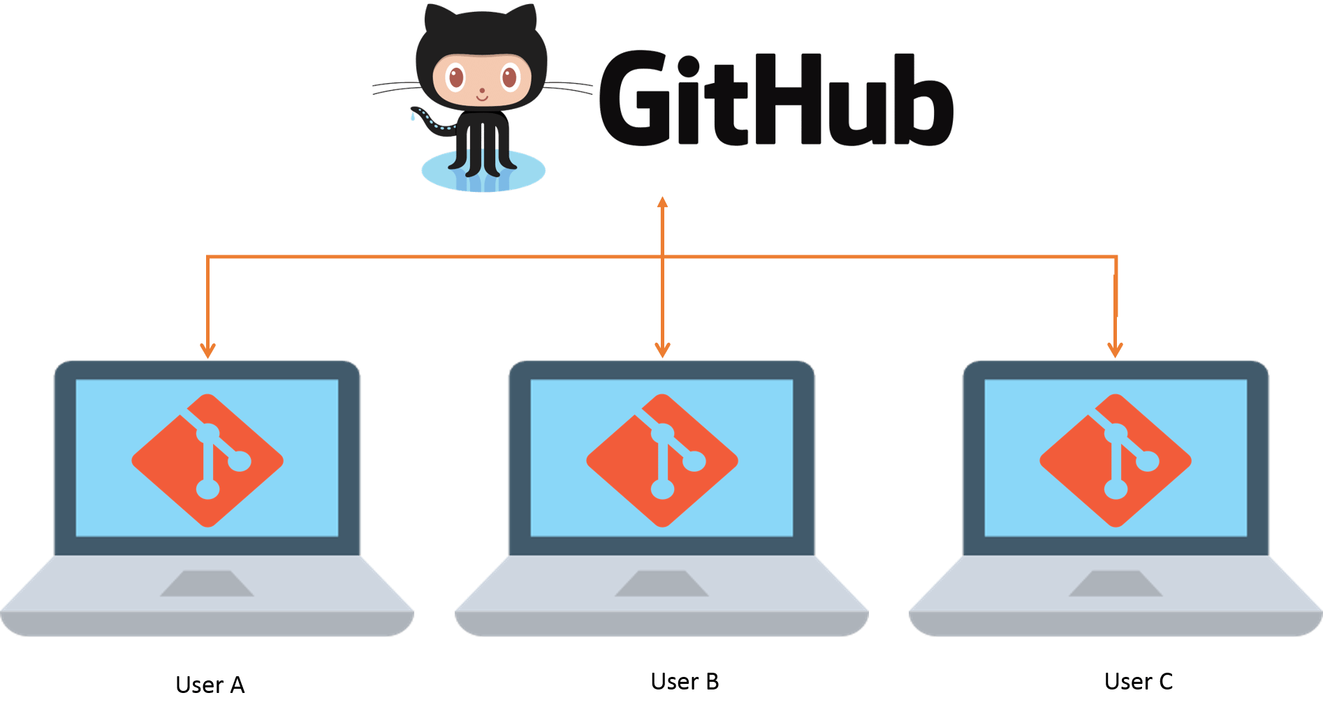
Git – программа для контроля версий (VCS)
Есть другие программы с интерфейсом
Но внутри тот же Git
(GitKraken , GitHub Desktop)
Notes:
Стоит у вас на компьютере, я просил поставить для практической части
Что означает контроль версий

Slide 4
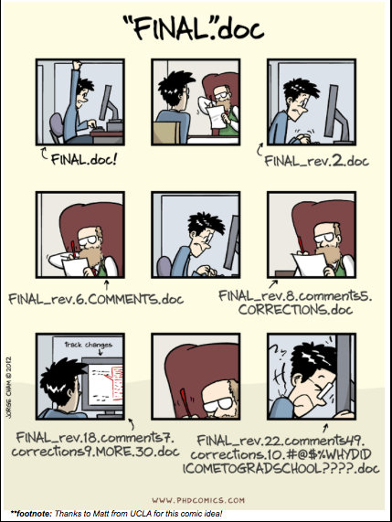
Git – программа для контроля версий (VCS)
Есть другие программы с интерфейсом
Но внутри тот же Git
(GitKraken , GitHub Desktop)
Notes:
Наверное все были в такой ситуации – версии, бранчи, хорошо если есть дропбокс или google doc
хорошо если Dropbox, Google drive

Slide 5
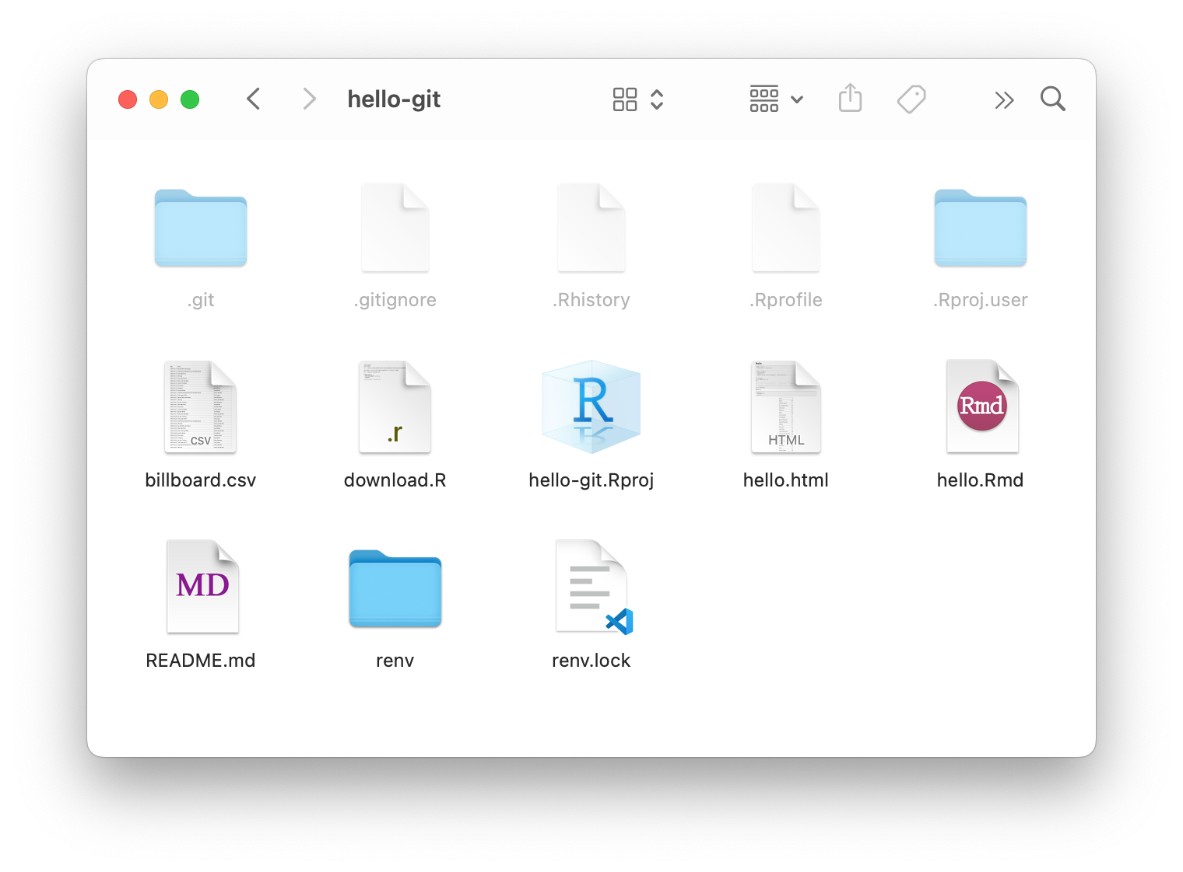
Git – программа для контроля версий (VCS)
Есть другие программы с интерфейсом
Но внутри тот же Git
(GitKraken , GitHub Desktop)
Репозиторий (локальный)
Notes:
git так же оперирует директориями, только называются они репозитории
Показать .git

Slide 6
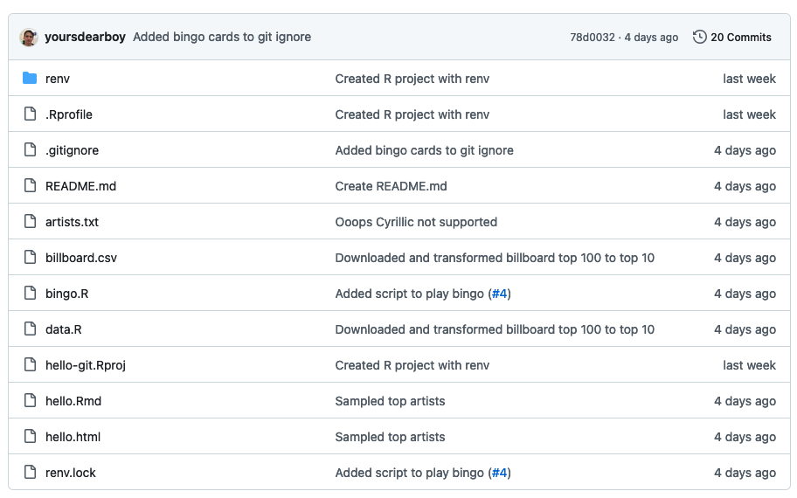
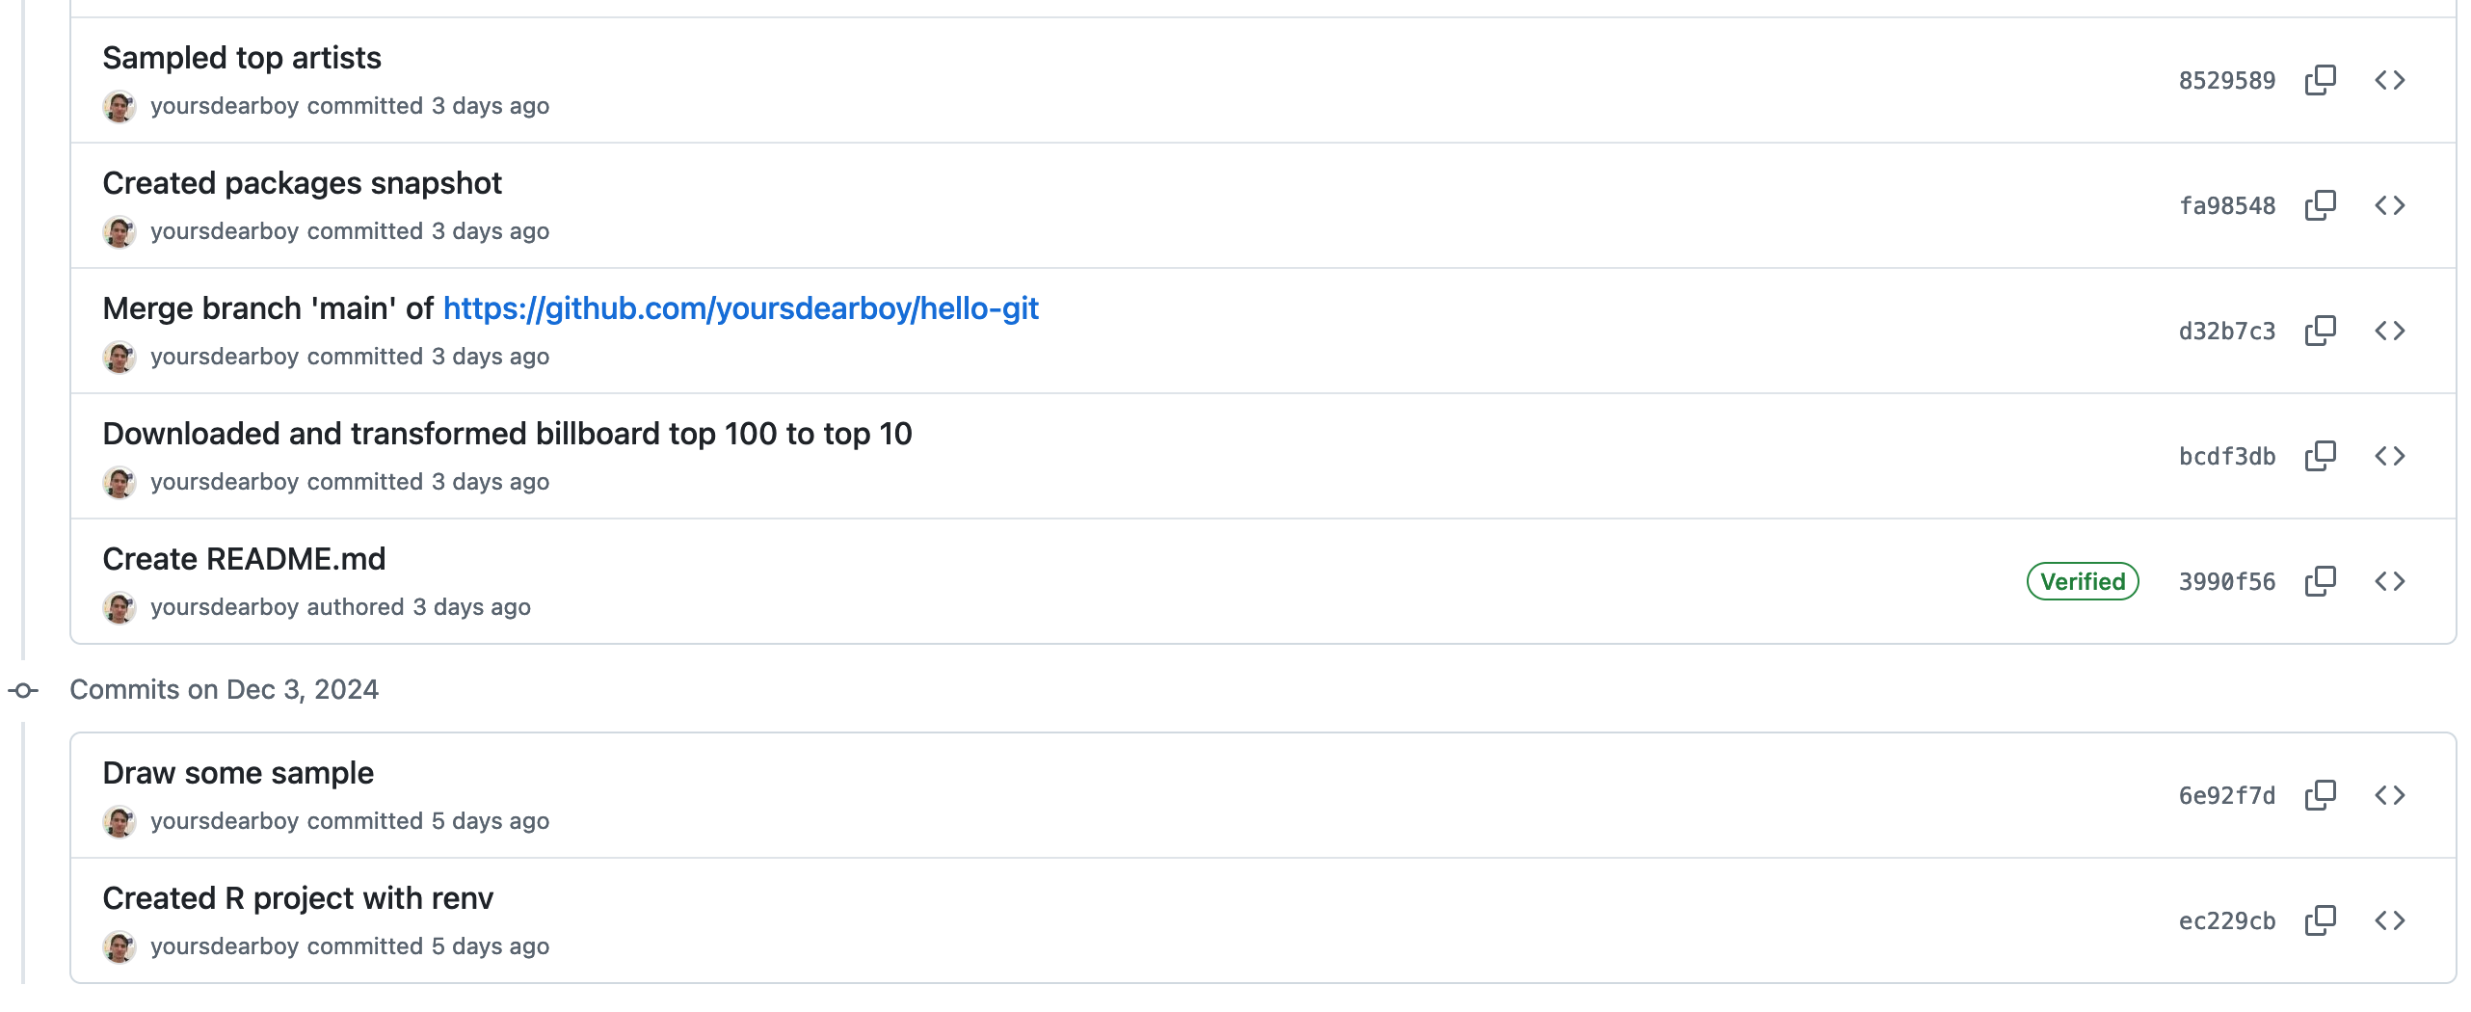
GitHub – хостинг репозиториев
Есть другие хостинги
GitLab, Gitea, Bitbucket
Репозиторий (remote)
Notes:
Можем загрузить репозиторий на GitHub - это хостинг
В больших компаниях вокруг Git и Github... уведомления, обсуждения, отслеживание задач
Но даже для работы одному

Slide 7
Для организации рабочего процесса
Всегда есть резервная копия
Легко вернуться к исходному состоянию
Итеративный процесс работы

Slide 8
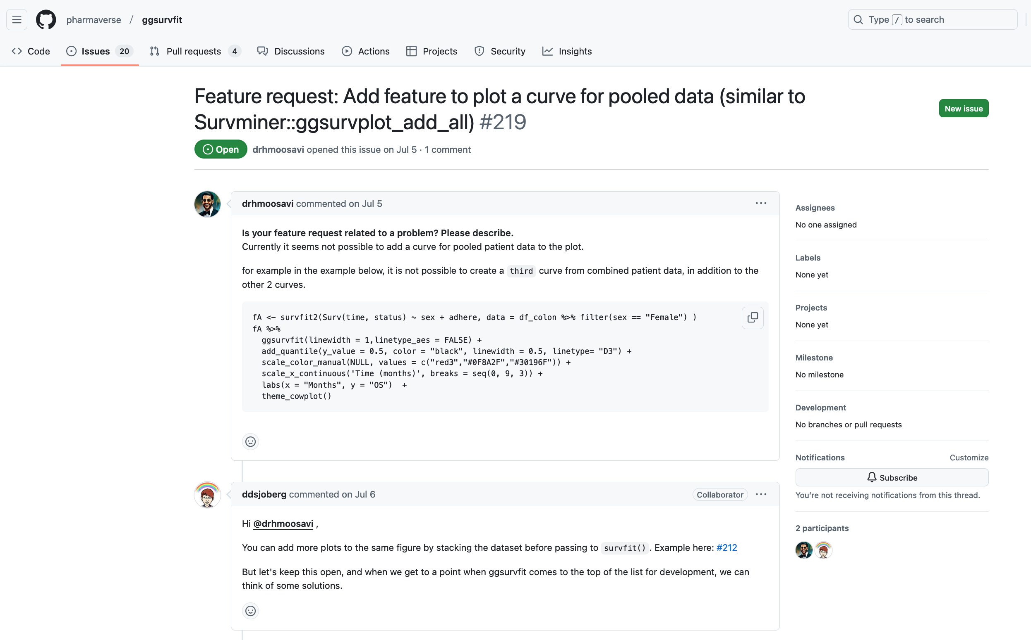
Для разработки
Notes:
Культурный феномен open source. GitHub это вообще социальная сеть.

Slide 9
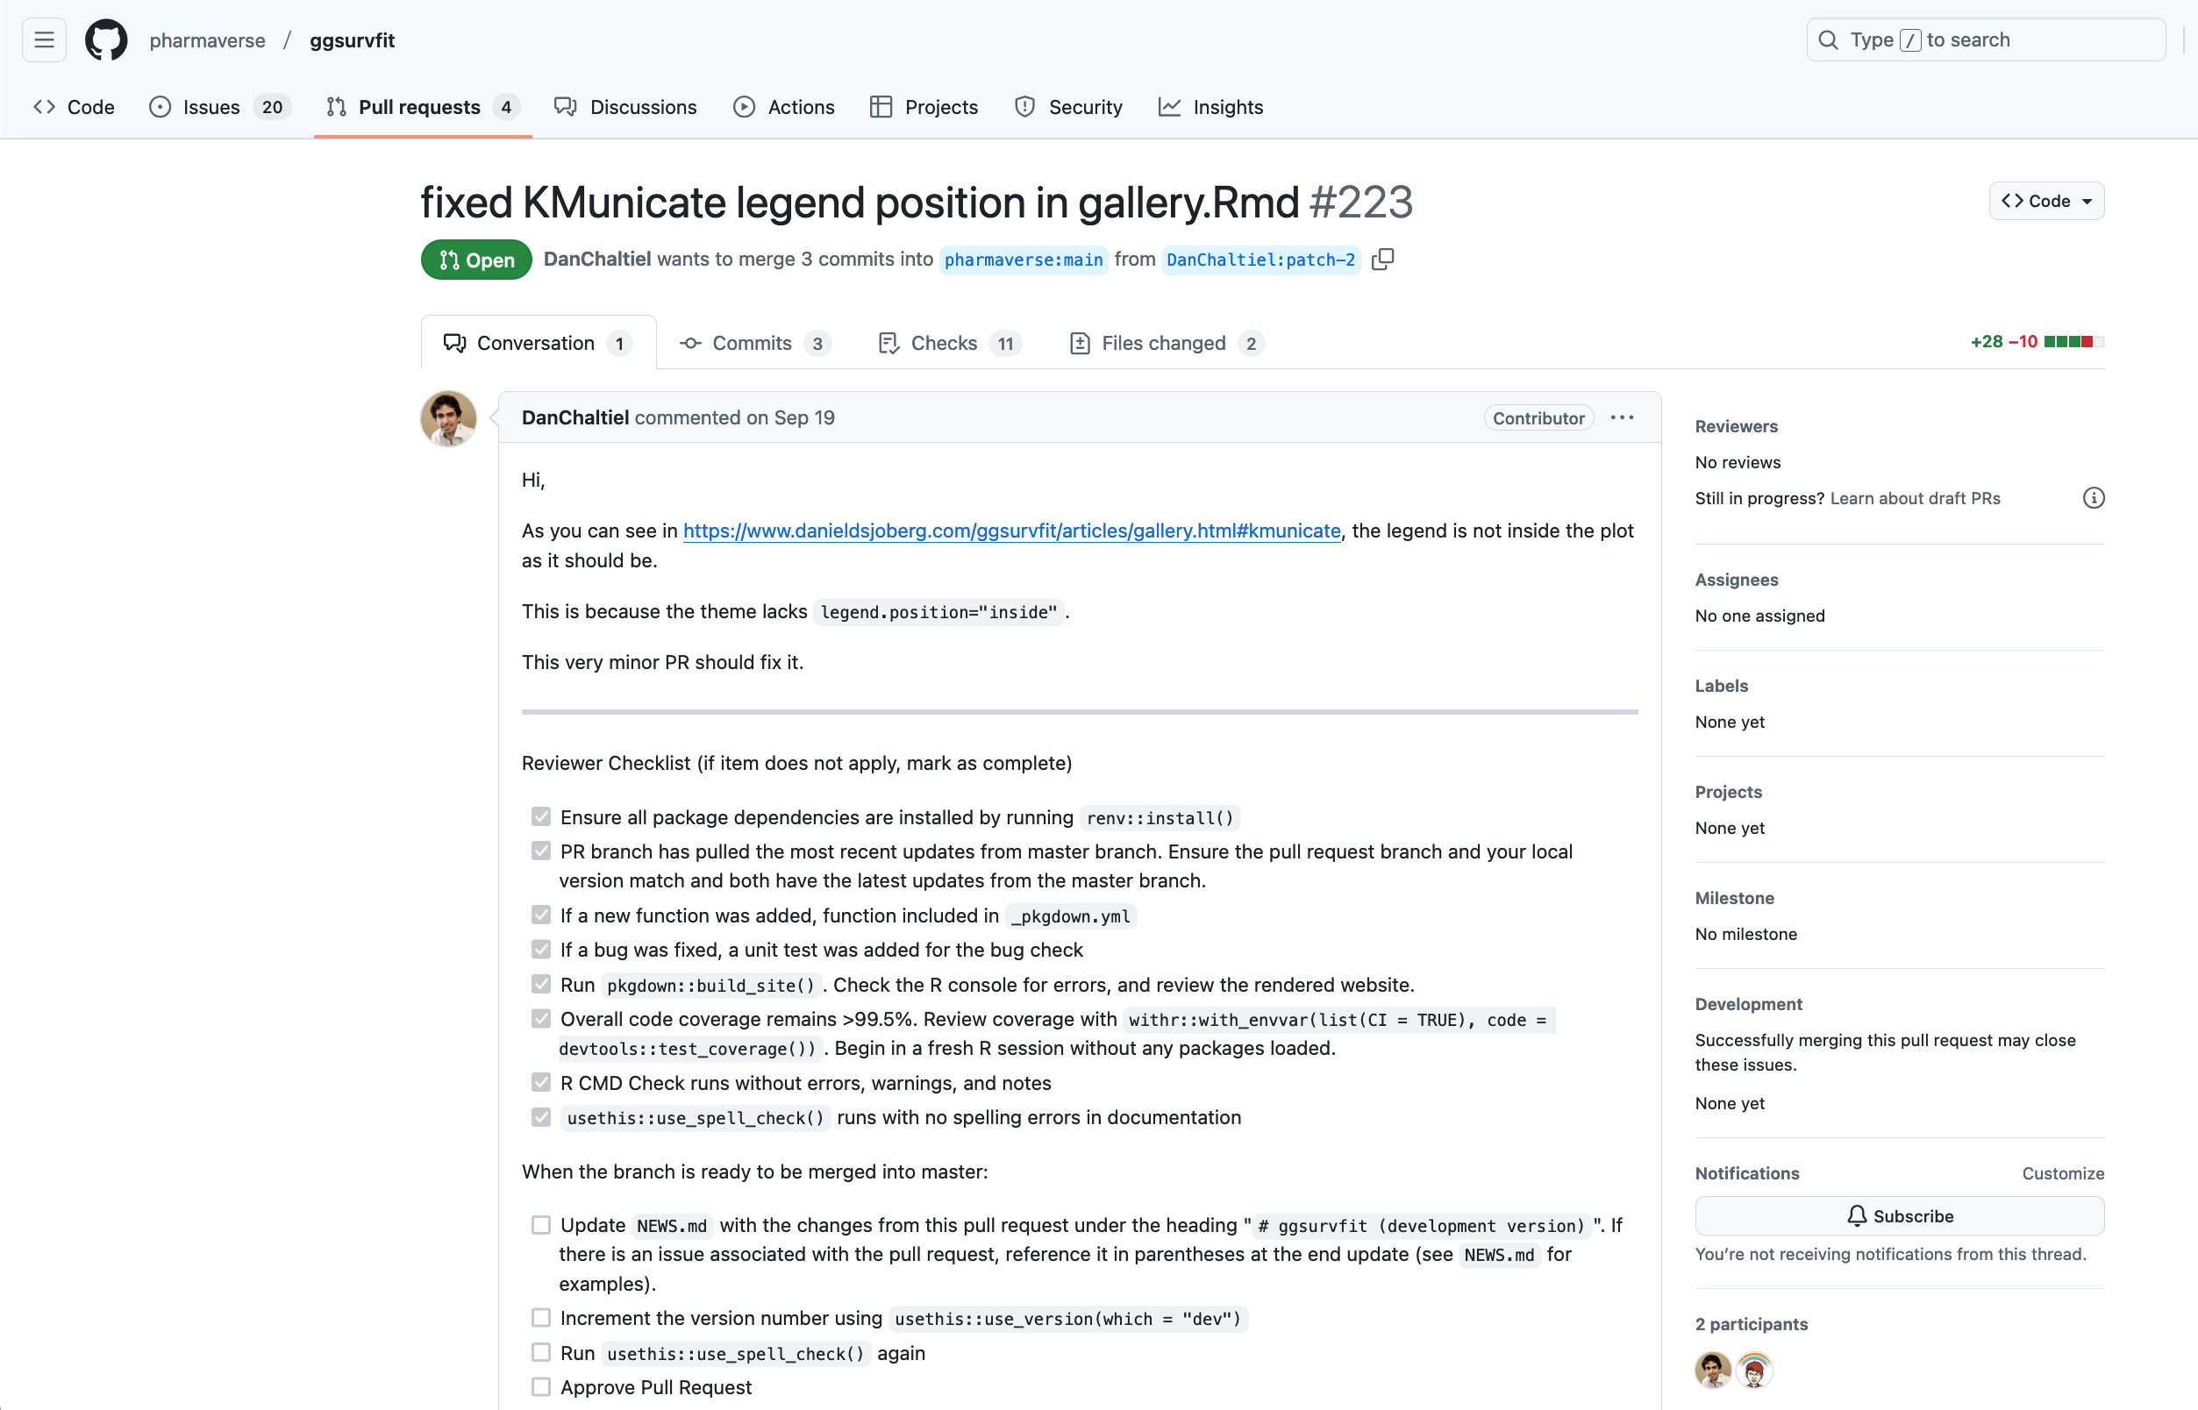
Для разработки

Slide 10
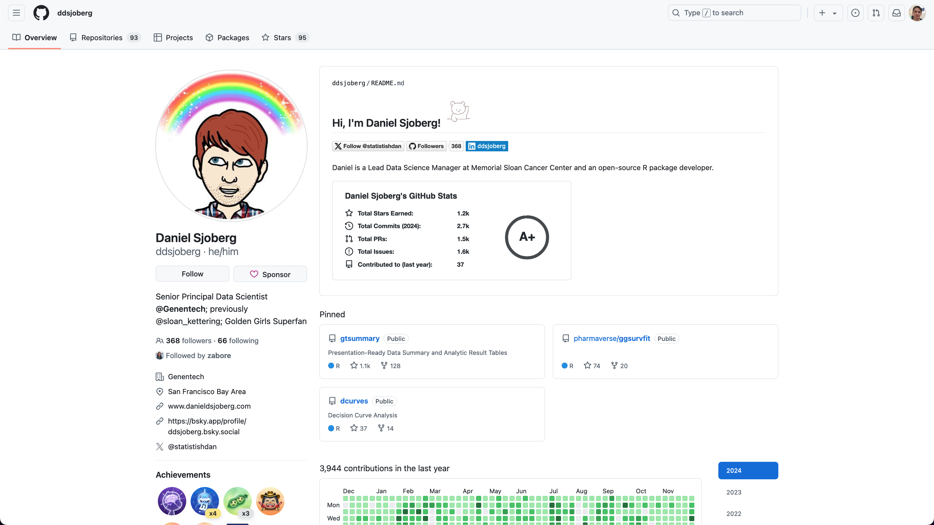
Для резюме
Notes:
Когда в резюме есть Github это грин флаг
Умеет пользоваться Git, Rmd, пакетами
Хорошо оформленный
Похвалить предыдущий курс

Slide 11
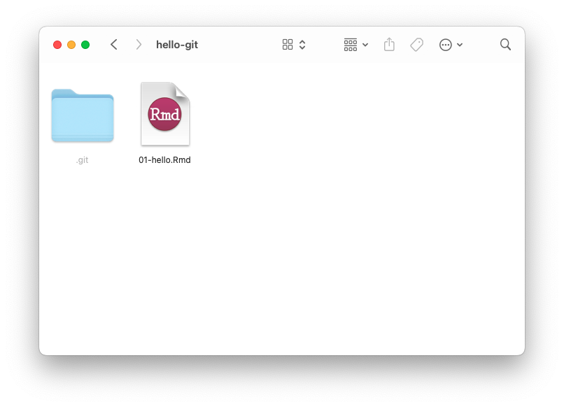
Рабочая область (Working tree)
Notes:
Я буду объяснять все на примерах
Это очень практический навык.
Вот репозиторий. В .git там хранятся версии.
рабочая область - версия загруженная в текущий момент

Slide 12
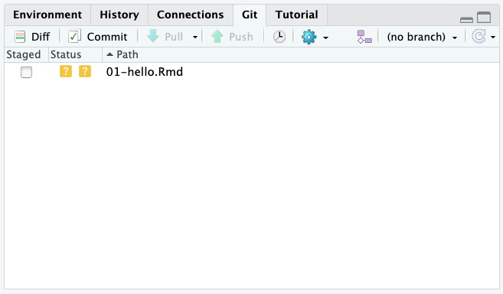
Рабочая область (Working tree)
> touch 01-hello.Rmd

Slide 13
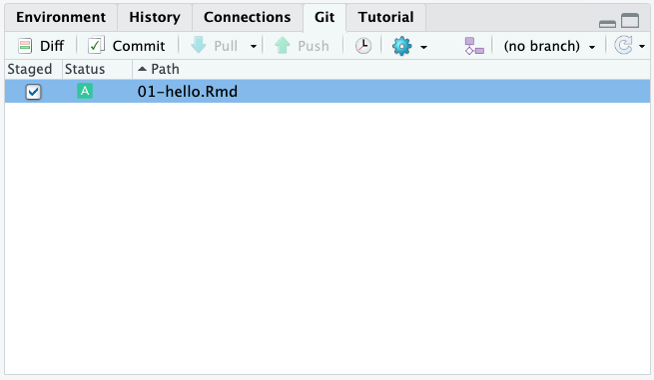
Рабочая область
Staging
> git add 01-hello.Rmd

Slide 14
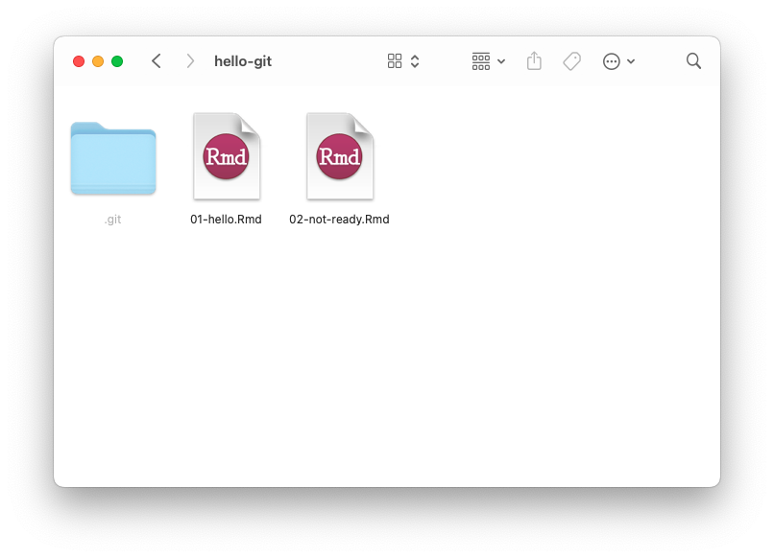
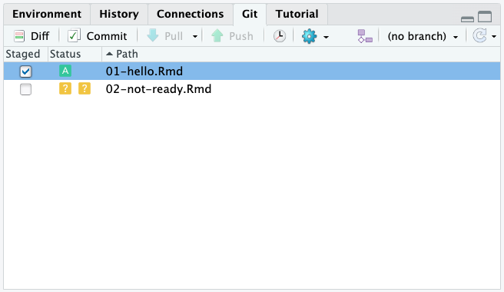
Рабочая область
Staging
> touch 02-not-ready.Rmd
Notes:
Можем какие-то файлы не добавлять в staging

Slide 15
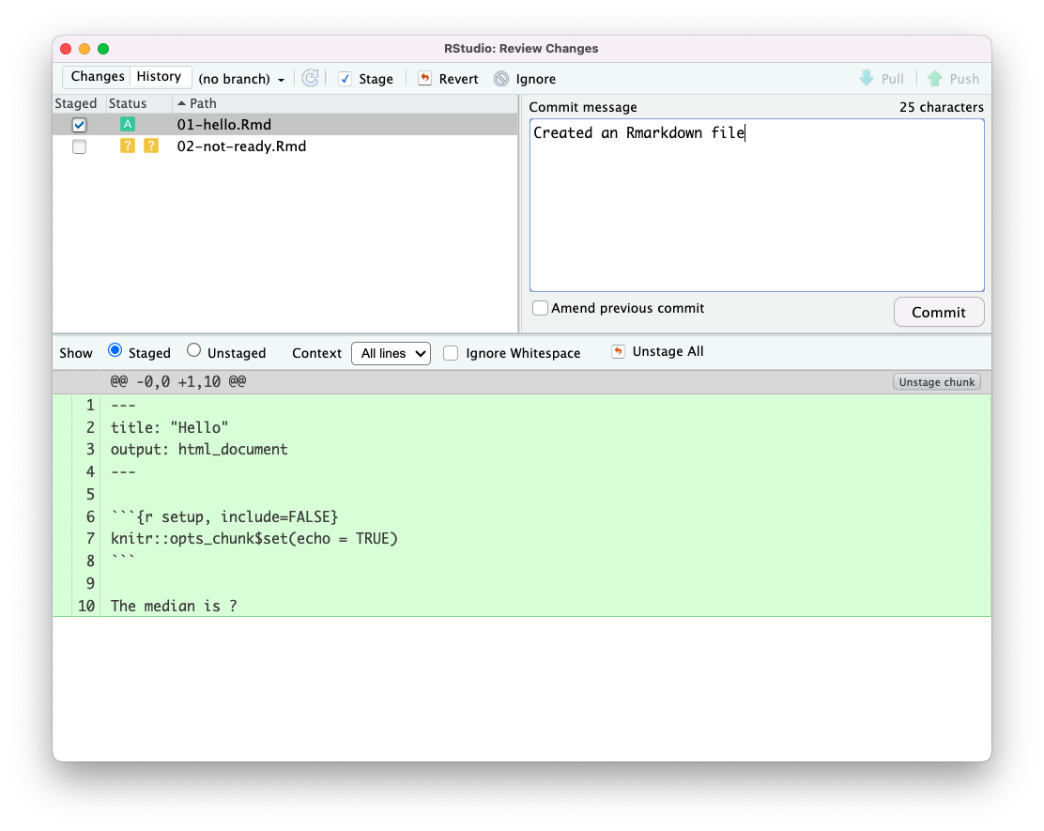
Фиксация изменений (Commit)
> git commit –m "Created an Rmarkdown file"

Slide 16
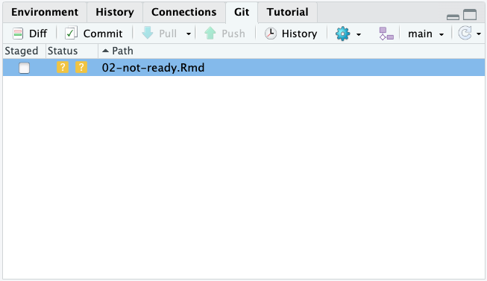
Рабочая область (Working tree)
Notes:
Можем какие-то файлы не добавлять в staging

Slide 17
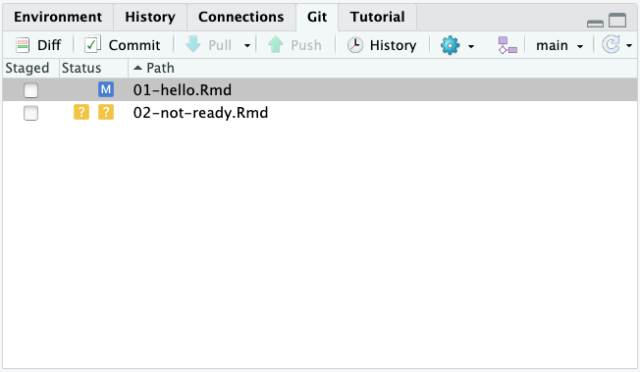
Рабочая область (Working tree)
> git add 01-hello.Rmd
Notes:
Можем какие-то файлы не добавлять в staging

Slide 18
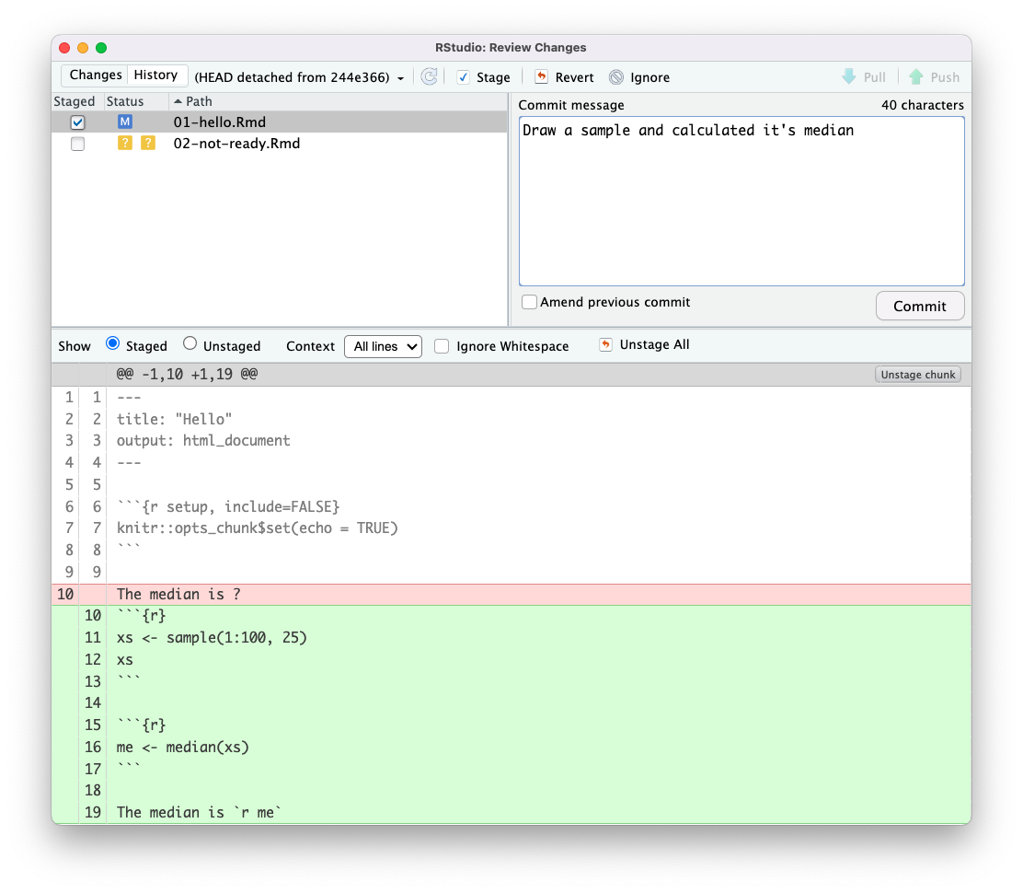
Фиксация изменений (Commit)
> git commit –m "Draw a sample and calculated it’s median"
Notes:
Можем какие-то файлы не добавлять в staging

Slide 19
Итеративный процесс работы
Рабочая область

Slide 20
Итеративный процесс работы
Рабочая область
Staging
> git add 01-hello.Rmd

Slide 21
Итеративный процесс работы
Рабочая область
Staging
Commit
> git commit –m "Created an Rmarkdown file"

Slide 22
Итеративный процесс работы
Рабочая область
Staging
Commit

Slide 23
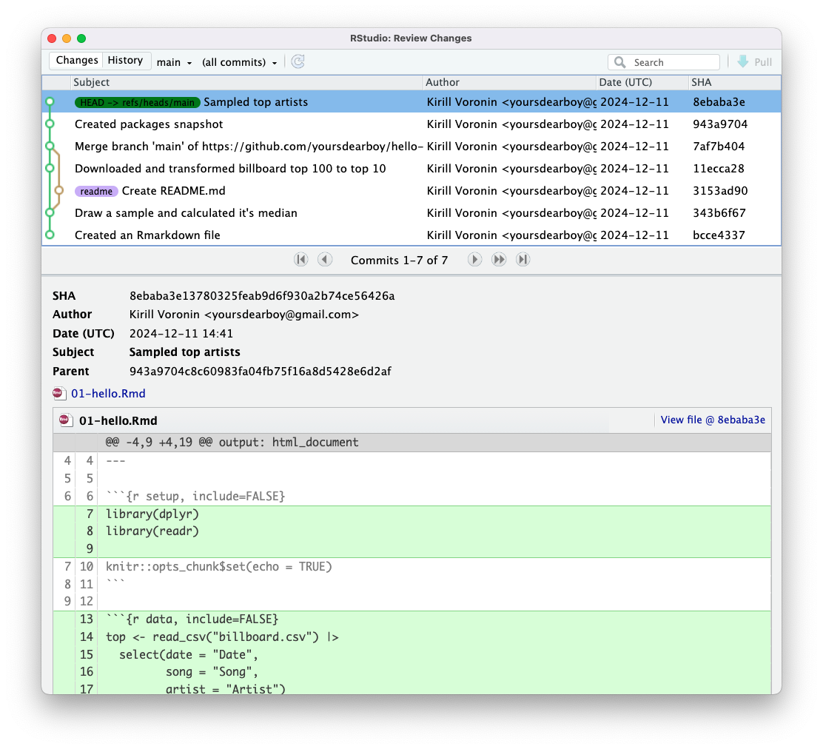
Журнал изменений (log)
> git log

Slide 24
Ветви (branch)

Slide 25
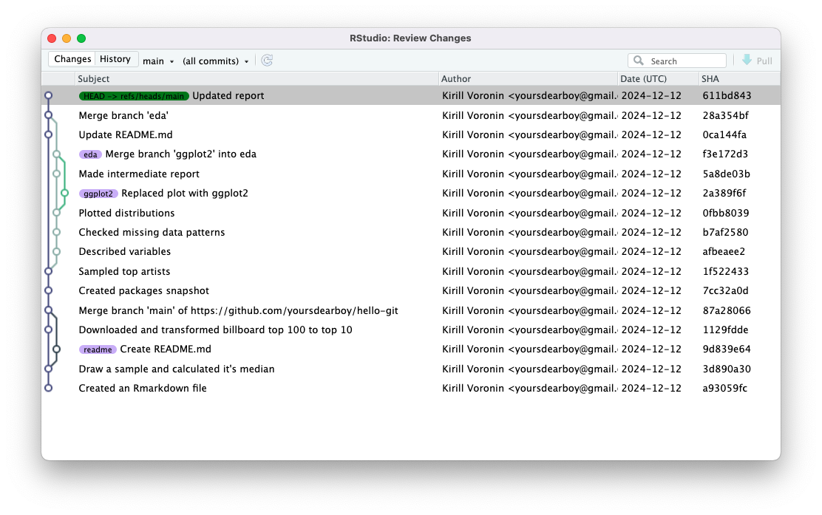
Ветви (branch)
> git branch
Notes:
бранчи это не способ держать параллельно несколько версий
бранчи на задачи, не на людей

Slide 26
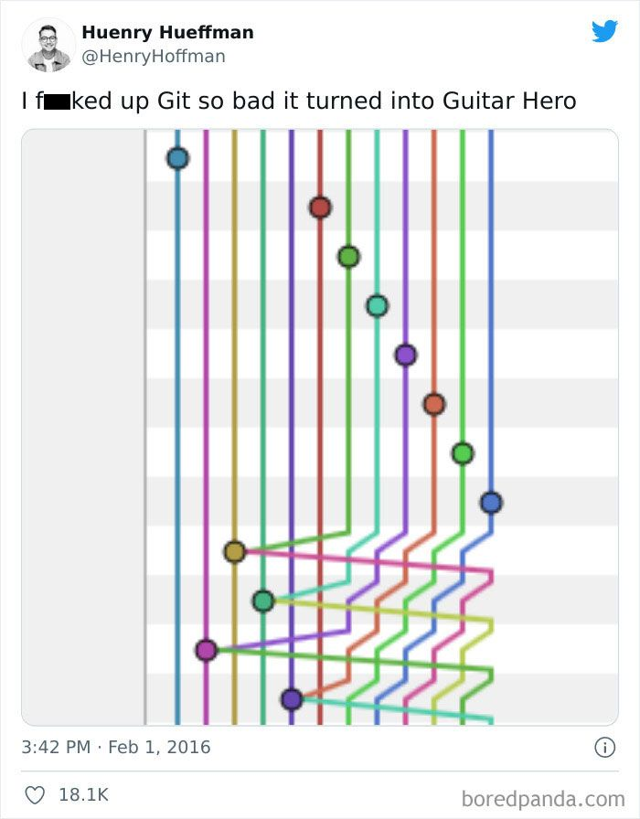
Ветви (branch)
> git branch
Notes:
не забывайте их вливать обратно в основную

Slide 27
PUSH
PULL
> git push
> git pull

Slide 28
Pull Request (PR)

Slide 29
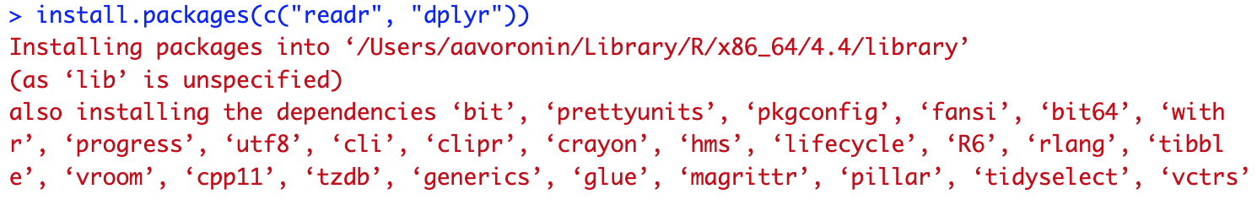
install.packages

Slide 30
install.packages
2.1.5

Slide 31
install.packages
2.1.5 → 3.0.4
Notes:
Как решить эту проблему? Локализовать установку пакетов в проект.

Slide 32
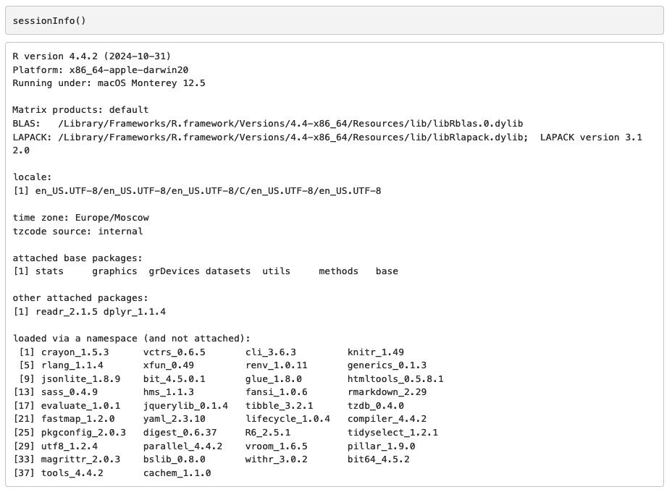
sessionInfo

Slide 33
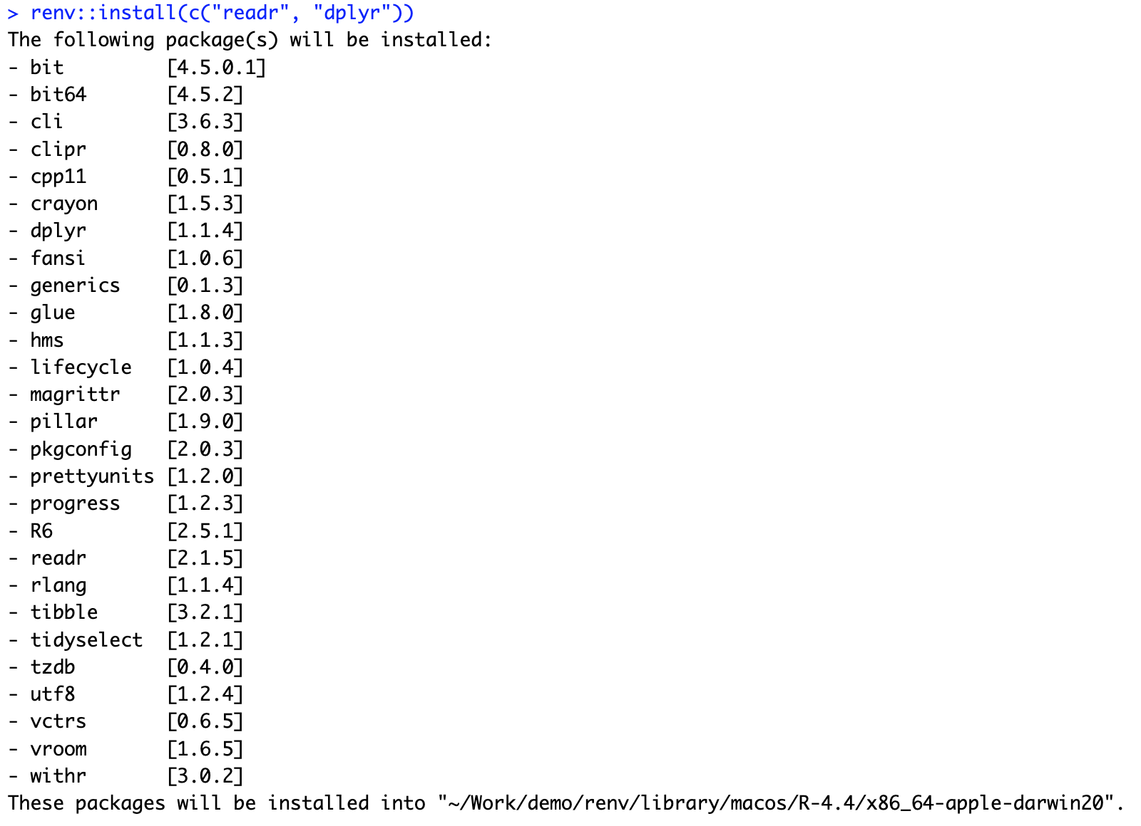
renv

Slide 34
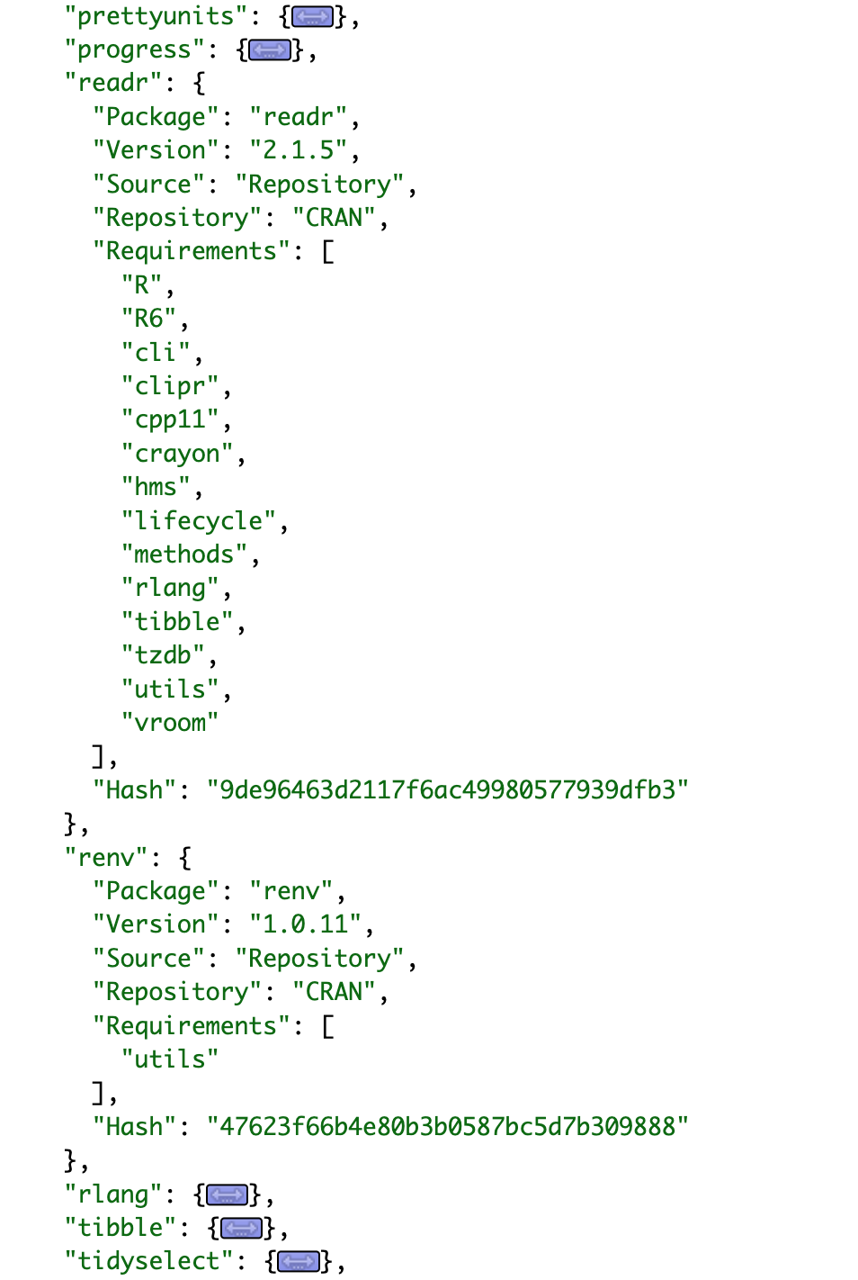
renv
renv.lock
renv::snapshot()

Slide 35
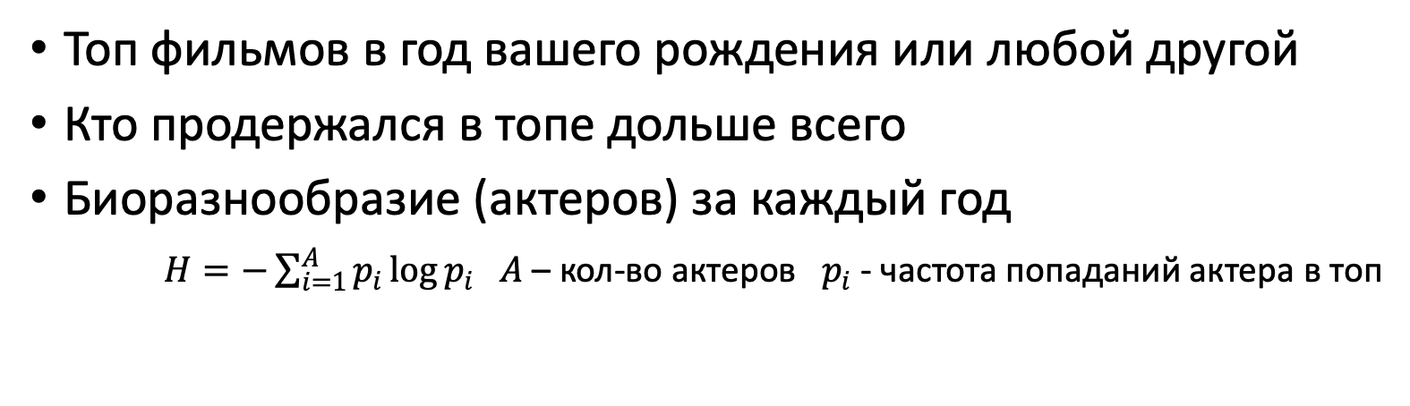
Что нужно сделать
Создать ветку
Добавить 5 фильмов в movies.txt
Запушить, сделать PR и попросить его замержить
Что еще можно сделать
Топ фильмов в год вашего рождения или любой другой
Кто продержался в топе дольше всего
Биоразнообразие (актеров) за каждый год
$H=−\sum_{i=1}^{A}{p_{i}\log{p_{i}}}$ $A$ – кол-во актеров $p_{i}$ - частота попаданий актера в топ

Slide 36
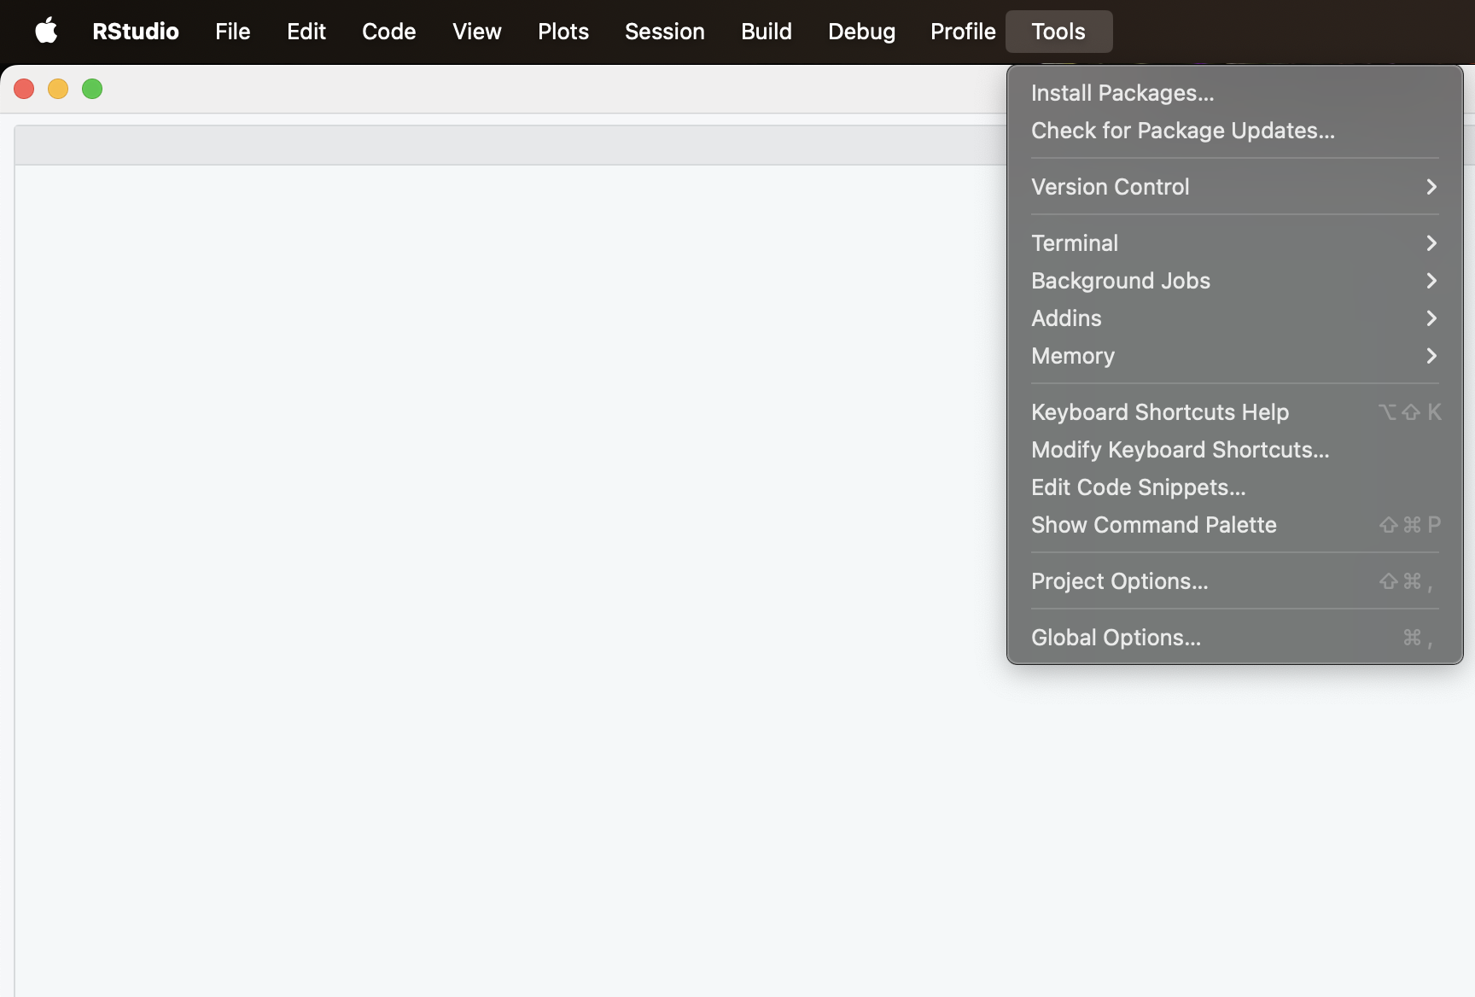
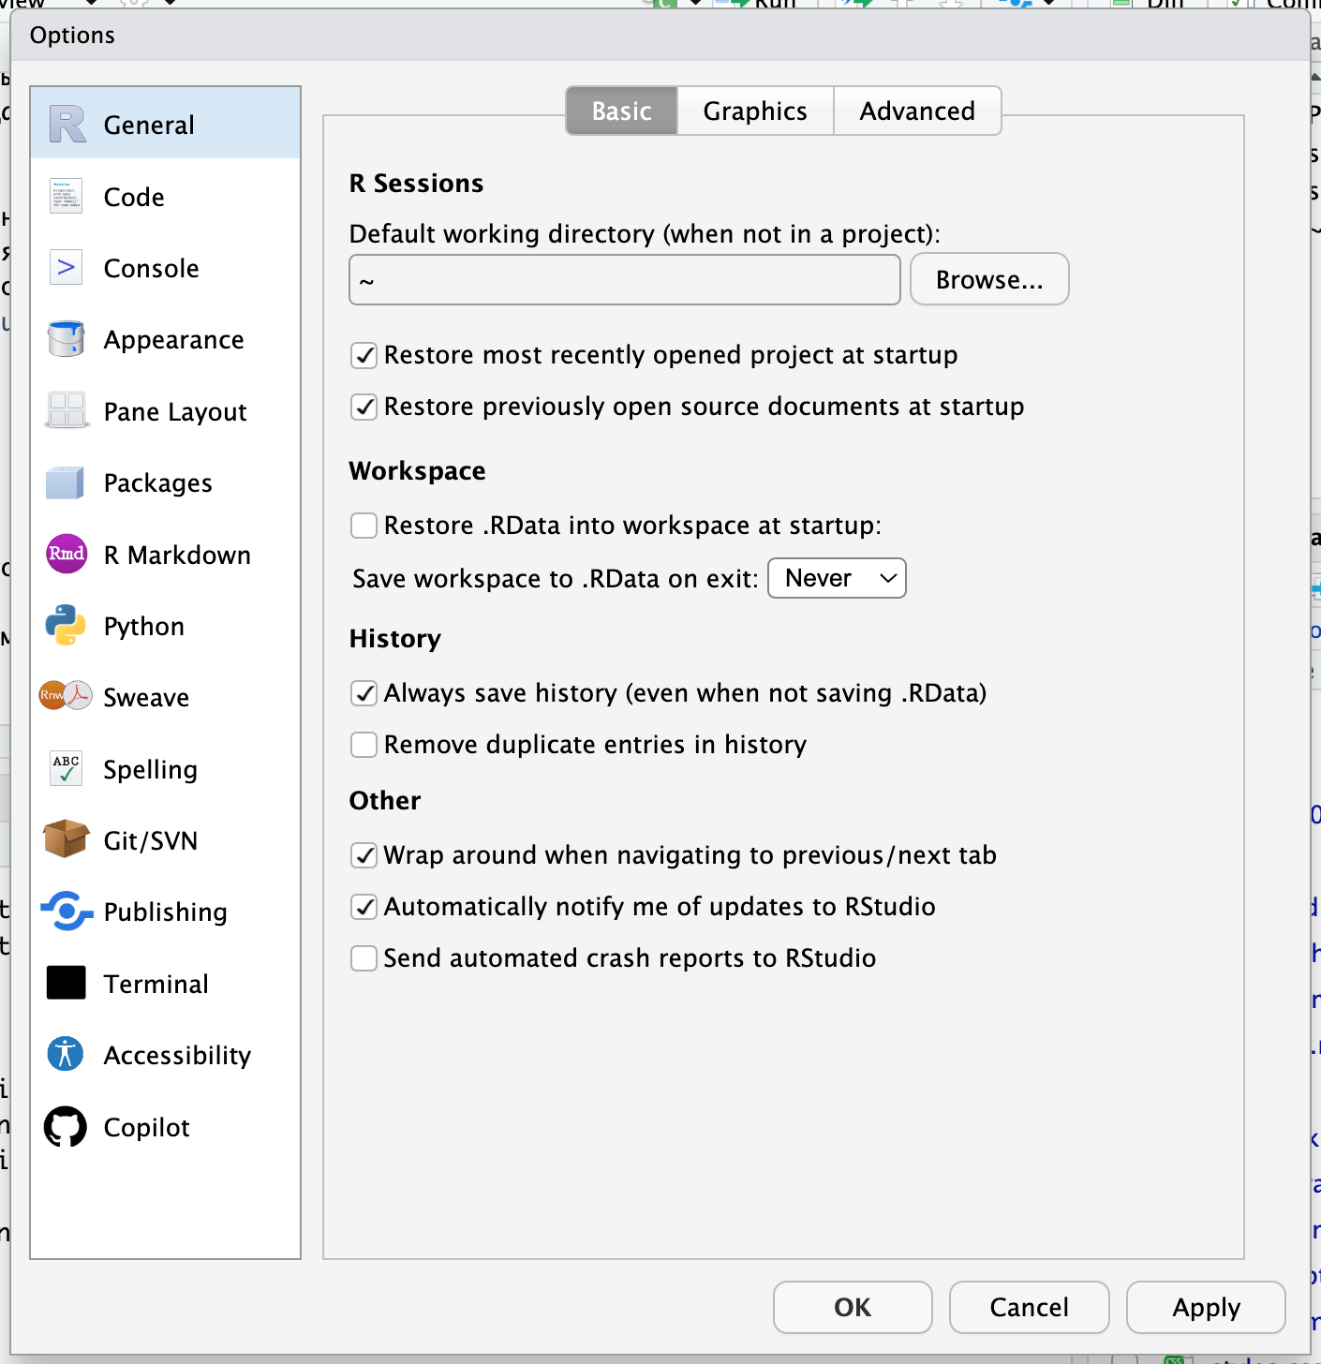
Используйте чистую сессию
В директории проекта
не должно быть файла
.Rdata
(файл с состоянием)

Slide 37
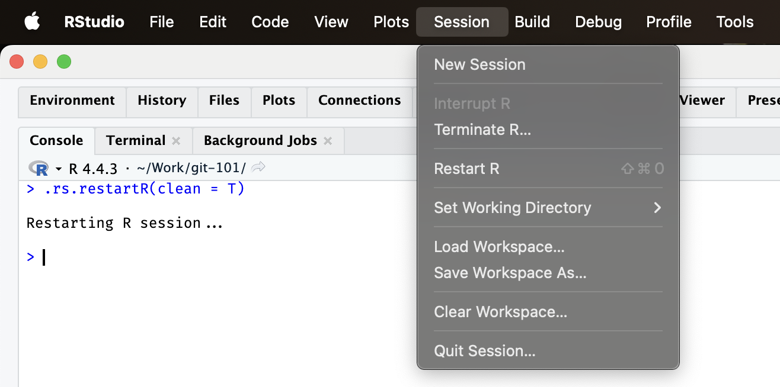
Перезапускайте сессию

Slide 38
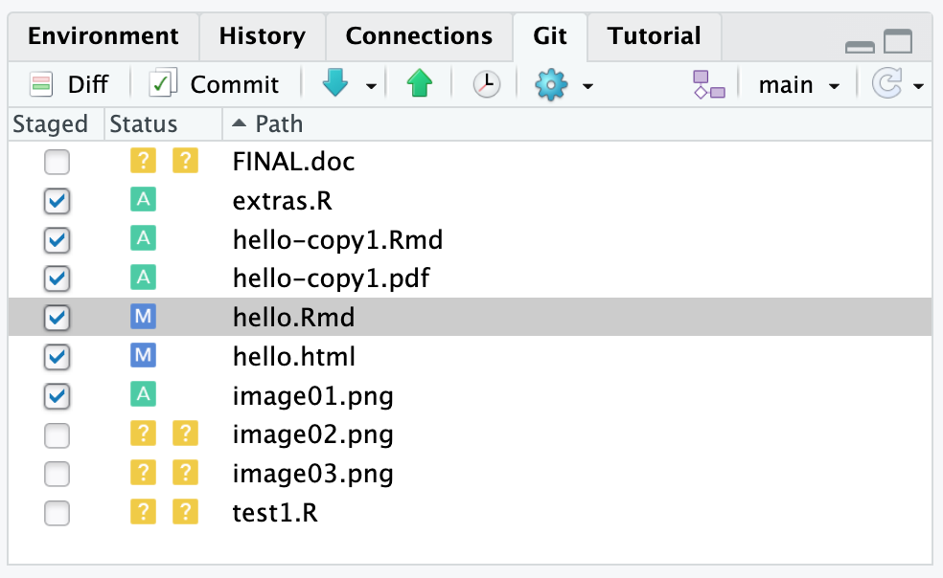
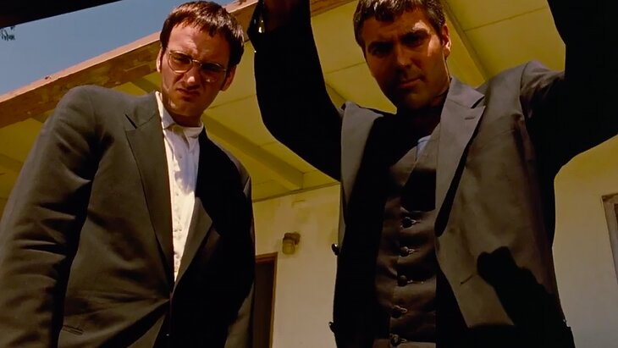
Не копите изменения в рабочей области
РЕВЬЮ КОММИТА ИЗ 50 ФАЙЛОВ
ДЛЯ ОДНОГО ГРАФИКА

Slide 39
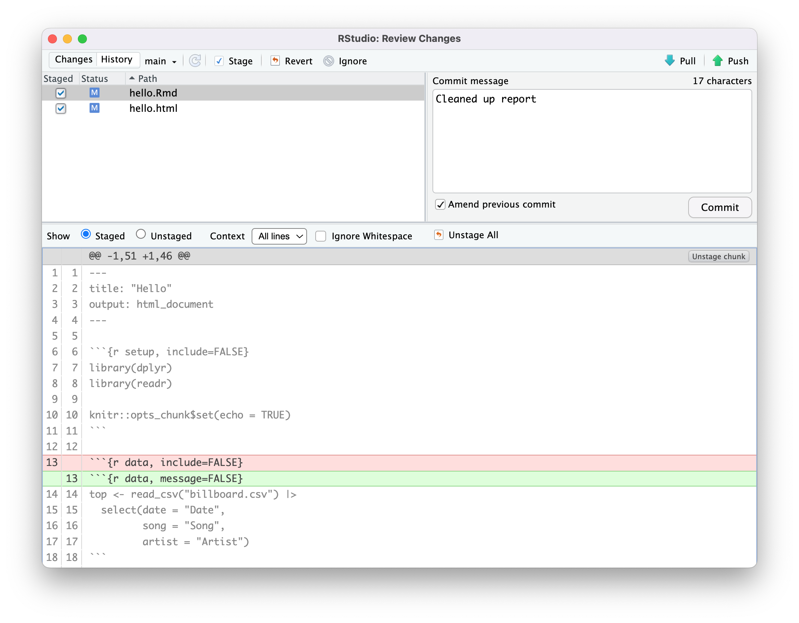
amend – редактирует последний коммит
Только последний
Только не запушенный

Slide 40
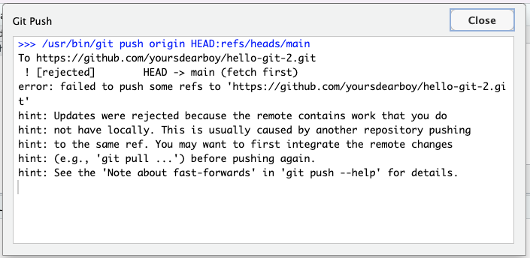
push rejection

Slide 41
merge conflict
<<<<<<< feature-a
Изменения из feature-a
=======
Изменения из main
>>>>>>> main

Slide 42
merge conflict
<<<<<<< feature-a
Изменения из feature-a
=======
Изменения из main
>>>>>>> main
Убираем вспомогательные символы
Согласуем между собой
Изменения из feature-a и main
Чтобы был обычный запускаемый код

Slide 43
merge conflict
```{r}
library(tidyverse)
source("data.R")
```
<<<<<<< advanced-plots
```{r}
plot(density(top$x))
=======
```{r}
ggplot(top, aes(x)) +
geom_histogram()
>>>>>>> main
```

Slide 44
merge conflict
```{r}
library(tidyverse)
source("data.R")
```
<<<<<<< advanced-plots
```{r}
plot(density(top$x))
=======
```{r}
ggplot(top, aes(x)) +
geom_histogram()
>>>>>>> main
```
```{r}
library(tidyverse)
source("data.R")
```
```{r}
ggplot(top, aes(x)) +
geom_density()
```

Slide 45
merge conflict
```{r}
library(tidyverse)
source("data.R")
```
<<<<<<< advanced-plots
```{r}
plot(density(top$x))
=======
```{r}
ggplot(top, aes(x)) +
geom_histogram()
>>>>>>> main
```
```{r}
library(tidyverse)
source("data.R")
```
```{r}
ggplot(top, aes(x)) +
geom_density()
```

Slide 46
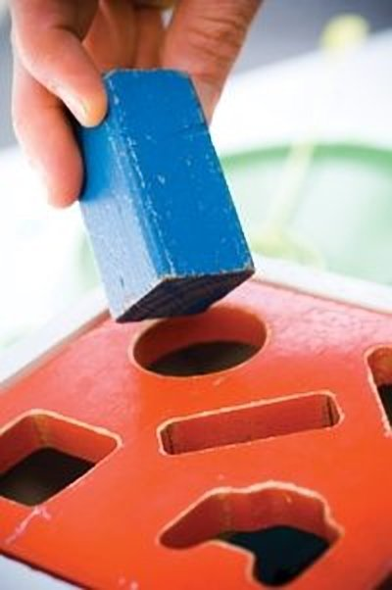
git push --force
Вы пытаетесь переписать чужие изменения.
Вы пытаетесь переписать свои изменения,
но если их уже кто-то запулил –
все сгорит 💀

Slide 47
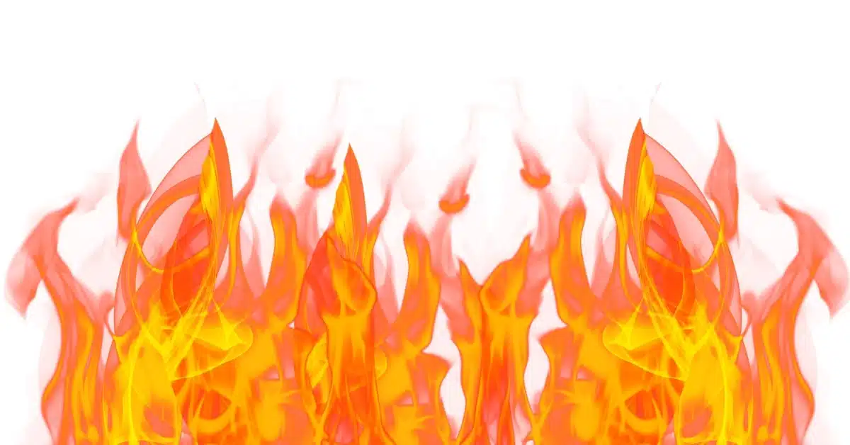
Все сломалось
Закройте RStudio и переименуйте папку
Склонируйте репозиторий заново
Внесите изменения из старой папки
Удалите старую папку

Slide 48
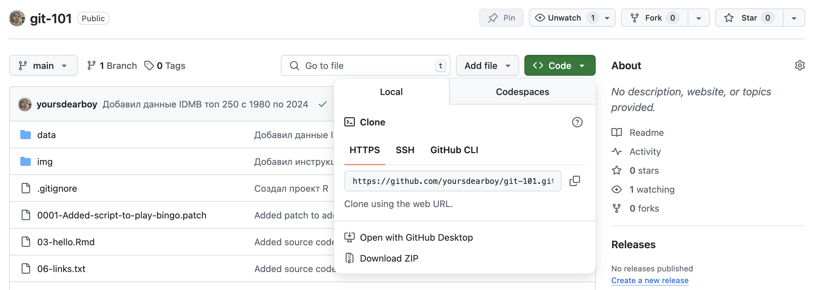
Адрес: https vs ssh
HTTPS – по токену (то что сгенерировали перед занятием)
SSH – по SSH ключам (нужно генерировать)

Slide 49
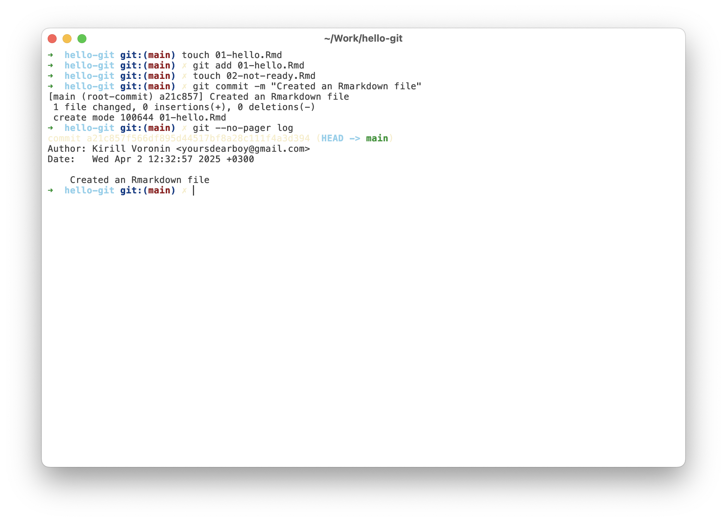
Клиенты
git (терминал)

Slide 50
Клиенты
git (терминал)
RStudio

Slide 51
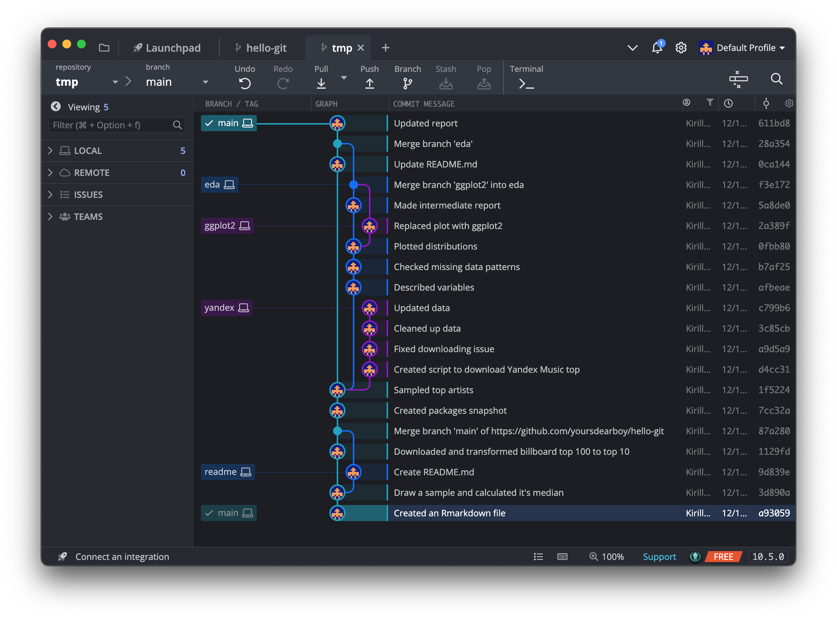
Клиенты
git (терминал)
RStudio
GitKraken

Slide 52
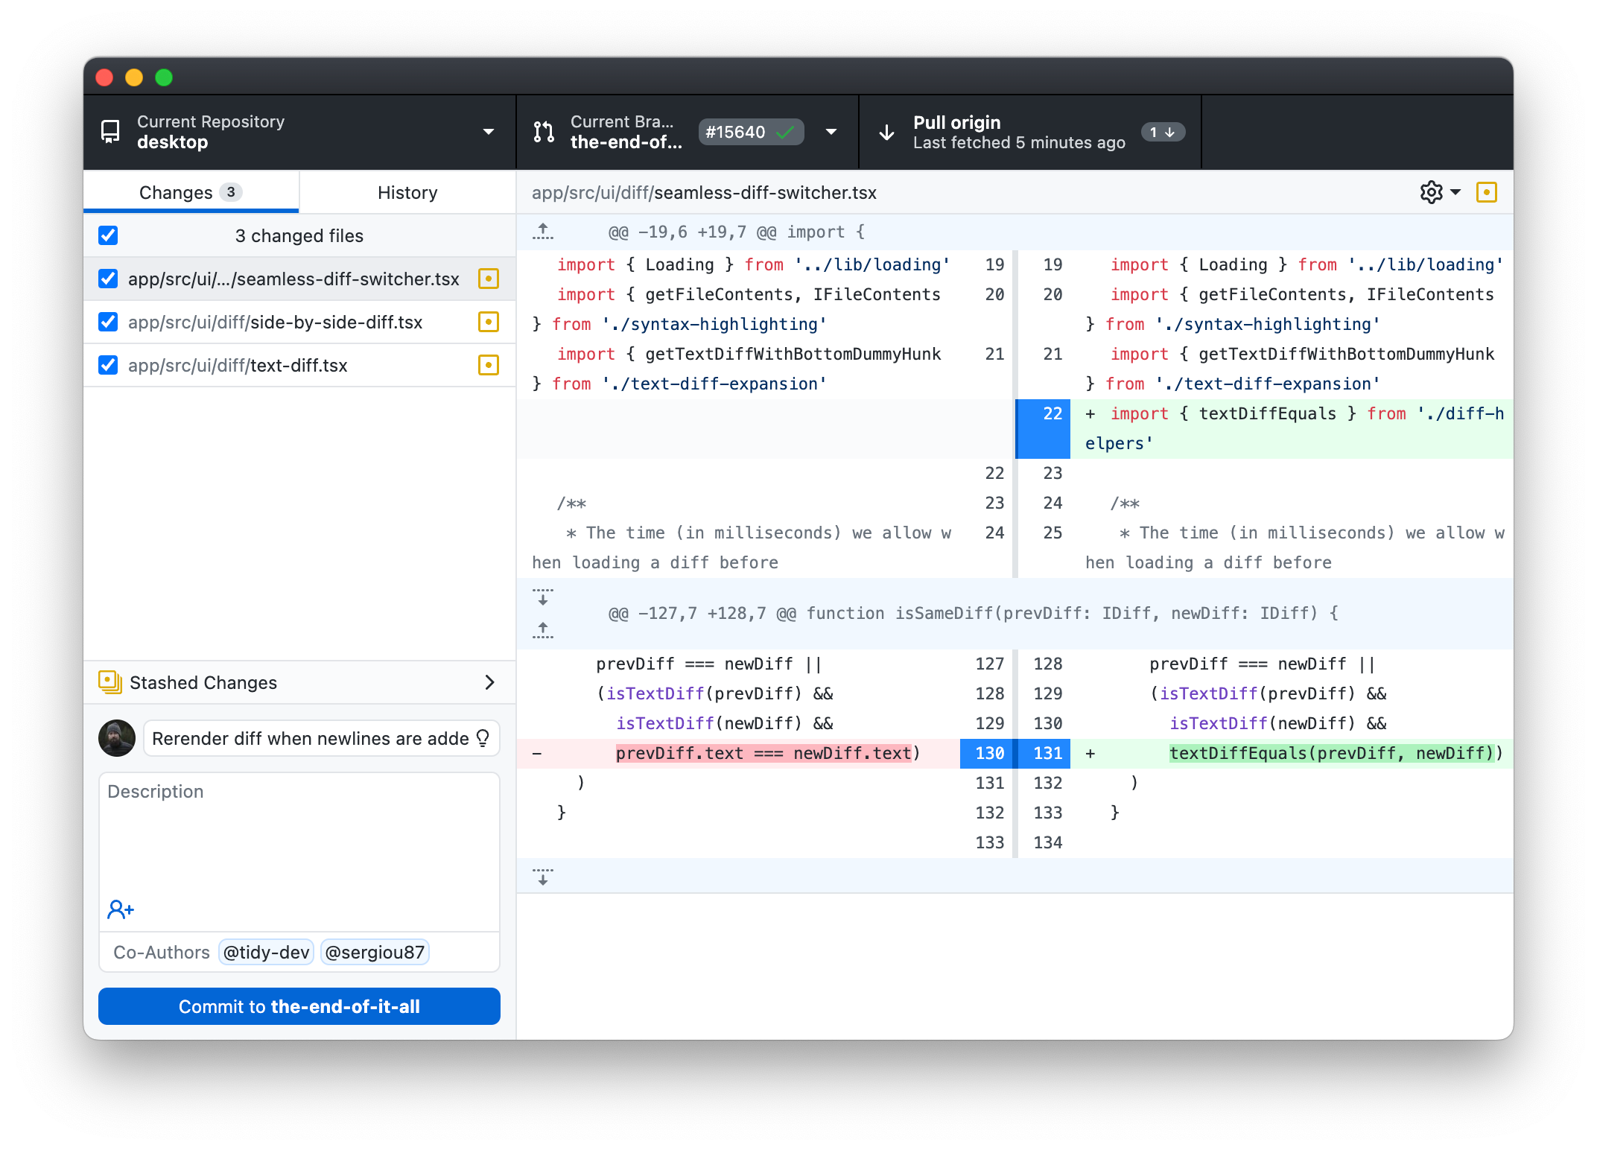
Клиенты
git (терминал)
RStudio
GitKraken
GitHub Desktop

Slide 53
Структура репозитория
Тоже кладем в Git (версионируем).
Есть история правок в данные.
data/surgery.csv
data.R
01-EDA.Rmd (01-EDA.html)
02-plot.Rmd (02-plot.html)
03-model.Rmd (03-model.html)
README.md
Поправить данные можно в скрипте:
data[data$id == 42, "wbc"] <- 12.34
Поправить данные можно в скрипте:
data[data$id == 42, "wbc"] <- 12.34
Notes:
Если задачу нужно выполнить > 1 раза – напишите скрипт. По крайней мере получите опыт.

Slide 54
README.md
# Название проекта
Краткое описание
## Данные
В файле [imdb250.csv](imdb250.csv) содержится
250 самых оцениваемых фильмов с 1980 по 2024 год.
## Анализ выживаемости
Краткое описание и ссылка на файл с анализом. Общая выживаемость проанализирована при помощи [регрессии Кокса, построены скорректированные (adjusted) кривые выживаемости](03-mod.Rmd) при помощи survexp[^1].
[^1]: Adjusted Survival Curves. Therneau, Crowson, Atkinson, 2015

Slide 55
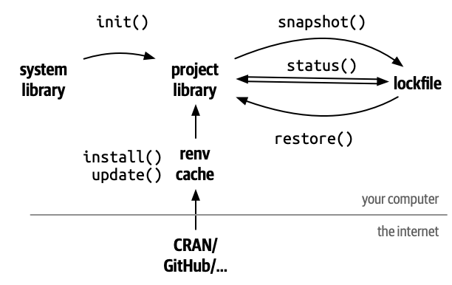
renv

Slide 56
assertr
df <- tibble(x = rnorm(10))
df |> # вставляется в пайплайн
verify(x > 0) |> # любое логическое выражение
mutate(x = log(x))
df |>
assert(not_na, x) # не NA
df |>
assert(is_uniq, id) # проверка на уникальность

Slide 57
Встроенные предикаты
within_bounds(0,1) # в диапазоне от 0 до 1
in_set("M","F") # из множества M, F
within_n_sds(5) # ± n SD
within_n_mads(5) # ± n MAD

Slide 58
reprex (Reproducible Example)
set.seed(42) # Фиксируем ГСЧ
x <- rnorm(100) # Минимальные данные
df <- tribble(~ x, ~ y, # или датасет
"M", 12.3,
"F”, 45.6)
lm(mpg ~ wt + vs, mtcars) # код
# Coefficients: # в идеале с результатом
# (Intercept) wt vs # в комментариях
# 33.004 -4.443 3.154 #

Slide 59
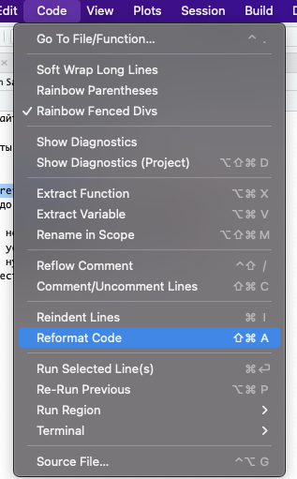
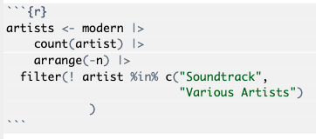
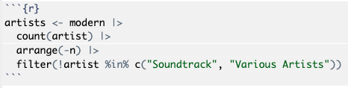
Reformat code

